Slide 1
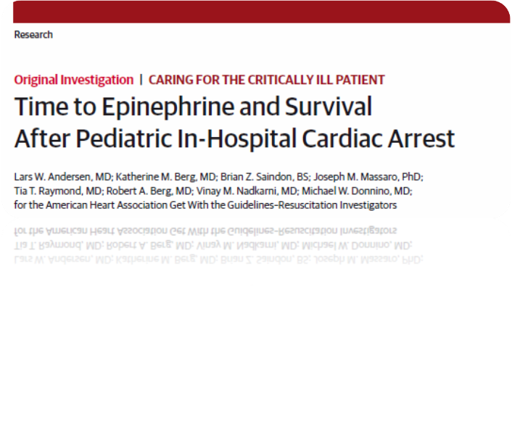



Tempo para epinefrina e sobrevivência após parada cardiorrespiratória pediátrica
no Hospital Cardiológico
August 25, 2015, Vol 314, No. 8
(Published online)
Roberto Faria
R3 UTIP-HMIB
Brasília, 24 de dezembo de 2015
www.paulomargotto.com.br
S6 Edge
S6 Edge

Slide 2


Slide 3
Introdução
Por ano, cerca de 16 000 crianças nos EUA tiveram parada cardiorrespiratória (PCR), predominantemente em ambiente hospitalar (1,2).
Um ritmo inicial de atividade elétrica sem pulso ou assistolia (isto é, um ritmo não chocável) : mais comum ; mortalidade signifcante, com 25% a 40% dos paciente sobrevivendo à PCR(1,3-5).
Apesar de esforços em pesquisa de reanmação e melhora do prognóstico apósa reanimação em Hospital Pediátrico nos últimos 30 anos (4,6),existem poucas evidências baseadas em intervenções além de cuidados de suporte para o paciente pediátrico em PCR (6,7).
A epinefrina (ou adrenalina), potente agonista α- e β-adrenérgico, é recomendado tanto pela Academia America de Cardiologia (AHA) quanto pelo Conselho Europeu de Ressuscitação em PCR pediátrica. As diretrizes atuais recomendam oferecer epinefrina a 0,01 mg / kg (no máximo, 1 mg), logo que se obter acesso venoso, posteriormente, a cada 3 ou 5 minutos para pacientes com um ritmo não chocável(6,8).

Slide 4
Introdução
Benefícios : aumento na pressão diastólica da aorta + aumento da pressão de perfusão coronariana = determinante do retorno da circulação espontânea (ROSC)(9-11). Apesar deste fato, nenhum estudo randomizado comparando epinefrina com o placebo foi realizada nesta população (7) e a ética deste ensaio, atualmente pode ser questionável. .
Estudos anteriores têm abordado a dose de epinefrina (Padrão x alta dose) em PCR(12-14).
Os autores não identificaram qualquer estudo que buscou a associação entre atraso na administração da epinefrina e repercussão na PCR.
Um recente relato concluiu que o atraso na administração de epinefrina para adulto intra-hospitalar com parada cardiorrespiratória não chocável, foi associada à diminuição da chance de ROSC, a sobrevivência até a alta e boa evolução neurológica(15)

Slide 5
HIPÓTESE DO ESTUDO
O atraso na administração de epinefrina para a PCR pediátrica não chocável hospitalar seria igualmente associado à diminuição da sobrevivência.

Slide 6


Slide 7
Métodos
Os autores usaram o GWTG-R (GetWith the Guidelines–Resuscitation ) patrocinado pela AHA, registro prospectivo de melhoria da qualidade de PCR intra-hospitalares , nos EUA(3,16).
PCR = ausência de pulso, ou um pulsar com perfusão inadequada, exigindo compressões torácicas, desfibrilação, ou ambos.
Dentro das PCR intra-hospitalares, pacientes com orientações prévias de não reanimar ou reanimação cárdiopulmonar que começaram extra-hospitalares foram excluídos.
Casos são identificados e dados extraídos, por pessoal treinado, de folhas de fluxo de parada cardíaca, logs de sistema de paginação do hospital, verificações de rotina de carrinhos, registros de farmácia de drogas e acusações de faturamento hospitalar para medicações da ressuscitação(16).
Os registros usam modelos Utstein para PCR, Guidelines otimizados para definir variáveis ​​do paciente e resultados, para a comunicação uniforme no hospital(17,18).
Integridade dos dados é otimizada através de rigorosa certificação de entrada de dados e o uso de software padronizado que verifica os dados (19).
Todos os hospitais participantes são obrigados a obedecer os Guidelines locais.

Slide 8
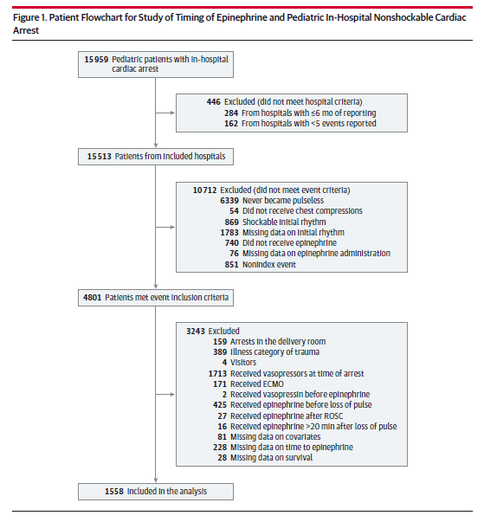
Métodos
1. ESTUDO POPULACIONAL
Os dados de coorte incluíram dados submetidos ao GWTG-R entre janeiro de 2000 e dezembro de 2014.
Foram incluídos todos pacientes com menos de 18 anos que receberam compressões torácicas enquanto sem pulso, em PCR inicial não chocável e que receberam, pelo menos, um bolus de epinefrina durante resuscitação.
Incluídos: eventos apenas hospitalares, com pelo menos 6 meses de relatórios e pelo menos 5 casos relatados.
Excluídos : (1) PCR na sala de parto, (2) doença de trauma ou uma categoria de doença de visitante hospitalar, (3) vasopressor com infusão contínua no momento da parada cardíaca (epinefrina, norepinefrina, fenilefrina, e / ou dopamina), (4) o tratamento com membrana extracorpórea durante o evento, (5) vasopressina recebido antes epinefrina (6), epinefrina dada antes de perda de pulso, (7) epinefrina recebida após ROSC, (8) epinefrina oferecida após 20 minutos da perda de pulso, (9) dados perdidos em co-variáveis, (10) dados perdidos em tempo para primeira dose de adrenalina, e (11) dados perdidos na sobrevida intra-hospitalar (Figura 1).

Slide 9
Métodos
2.TEMPO DE EPINEFRINA E PESQUISA DE RESULTADOS
Definição= intervalo, em minutos, do reconhecimento da perda de pulso para a primeira dose de bolus de adrenalina.
Do tempo de ausência de pulso à primeira dose de epinefrina foi feito em minutos inteiros.
Como tal, um tempo de 0 minutos de adrenalina representa que epinefrina foi dada exatamente no mesmo minuto que o paciente perdeu o pulso, um tempo de 1 minuto representa que epinefrina foi dada no próximo minuto, etc.
O desfecho primário foi a sobrevivência à alta hospitalar.
Secundariamente foi ROSC (definido como pelo menos 20 minutos com um pulso palpável); sobrevivência por 24 horas; e favorável resultado neurológico na alta hospitalar.

Slide 10
Métodos
2.TEMPO DE EPINEFRINA E PESQUISA DE RESULTADOS
Resultado neurológico foi avaliado com a escala PCPC (Pediatric Cerebral Performance Category)²⁰, em que uma pontuação de 1 indica nenhum déficit neurológico; 2, deficiência cerebral leve; 3, deficiência cerebral moderada; 4, deficiência cerebral grave; 5, coma ou estado vegetativo; e 6, a morte cerebral.
Entre 1 para 2 foi considerado um resultado favorável , entre 3-6 (morte) foi considerado desfavorável.
No entanto , não há nenhuma definição universal de um resultado neurológico favorável em PCR pediátrica usando a pontuação PCPC e múltiplas definições tem sido usadas (4,21,22). Para explicar isso, foram realizadas análises de sensibilidade usando 3 definições diferentes: (1) PCPC pontuação de 1 ou 2 ou nenhum aumento da linha de base; (2) uma pontuação de PCPC 1, 2, ou 3; e (3) uma pontuação PCPC de 1, 2, ou 3 ou nenhum aumento de linha de base. Avaliadores de resultados não estavam cientes das hipóteses do estudo atual.

Slide 11
Métodos
3. ANALISES ESTATÍSTICAS
A população do estudo foi caracterizada pela estatística descritiva.
As variáveis categóricas estão presentes com contagens e freqüências e as variáveis contínuas como médias e desvios-padrão ou medianas com intervalos interquartis (IQRs) dependendo da normalidade dos dados.
Foi utilizado o teste quiquadrado para comparar freqüências.
Para acessar a associação independente entre Tempo de Epinefrina durante a PCR e sobrevida até a alta, foi aplicada uma regressão multivariada.
Foram usados modelos de regressão de Poisson modificada com variância robusta para estimar odds ratio (RR).
Para a análise primária, considerou-se Tempo de Epinefrina como uma variável linear e contínua.

Slide 12
Métodos
3. ANALISES ESTATÍSTICAS
As variaveis no modelo multivariável: faixa etária (neonato [<1 mês], infante [um mês <1 ano], criança [1-12 anos], ou do adolescente [> 12 anos]), o sexo, ano da PCR (tratada como uma variável categórica com ano 2000 como o de referência), a categoria doença (cardíaca, não cardíaca, cardio-cirúrgico, não cardio-cirúrgica, ou congênita), ventilação mecânica preexistente, se o paciente foi monitorado(presença de eletrocardiografia, oximetria de pulso, e / ou apnéia ), se o evento foi testemunhado, a localização das parada (Unidade de Terapia Intensiva, Pronto Socorro, entre outros), o dia da semana (de segunda a sexta [Segunda-feira a sexta-feira 07:00 23:00] vs fim de semana [Sexta-feira 23:00-Segunda-feira 7 AM]), hora do dia (dia [07:00 AM-10: 59 PM] vs noite [23:00-6: 59 AM]), primeira documentação do tipo de ritmo sem pulso (assistolia vs sem pulso atividade elétrica), e inserção ou a reinserção de uma via aérea durante o evento.
Foram inclúdos também se o Hospital era essencialmente um Pediátrico, Hospital de Ensino (grande [com programa Fellow], Menor [com programa de residência], ou Não Docente [sem programa de residência]).
O tempo (em minutos) para o início das compressões torácicas da perda de pulso em cada modelo de análise multivariada para explicar qualquer demora na ressuscitação. Se o tempo para a RCP foi negativo (ou seja, o paciente perdeu seu pulso após o início da CPR), um valor de 0 minutos foi imputado.
Todas as variáveis foram escolhidas a priori com base no trabalho anterior e raciocínio clínico (22,27,28)

Slide 13
Métodos
3. ANALISES ESTATÍSTICAS
Os resultados dos modelos de regressão multivariada são relatados com IC95%. Ambos os resultados primários e secundários , o RRs representam a RR para o desfecho por minuto do tempo de epinefrina.
Para caracterizar adicionalmente a relação entre o tempo de epinefrina e os resultados, foi conduzida uma análise pré-planejada : tempo de epinefrina ≤5 minutos ou >5 minutos (29).
Para a análise dos resultados neurológicos, incluiu-se apenas pacientes que tiveram esses resultados relatados. Foi realizada uma série de análises de sensibilidade, incluindo análises escore de propensão, análises não-linearidade. Também realizamos testes posteriores das seguintes interações com tempo de epinefrina : localização da PCR, ritmo inicial, e idade.
As análises estatísticas foram realizadas com o SAS versão 9.4 (Instituto SAS). Todos os testes de hipóteses foram ´2 faces´, com um nível de significância de de P <0,05.

Slide 14


Slide 15
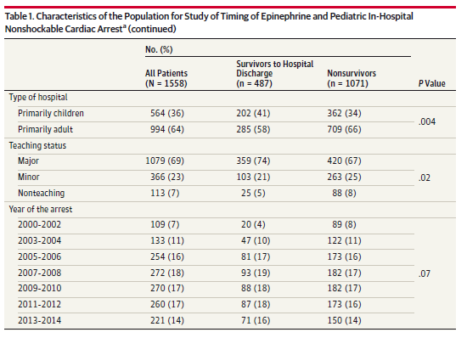
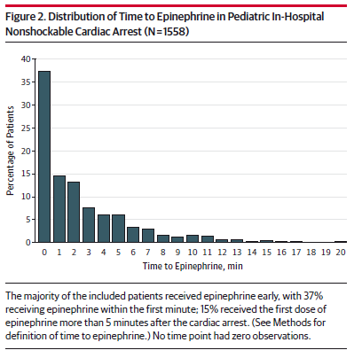
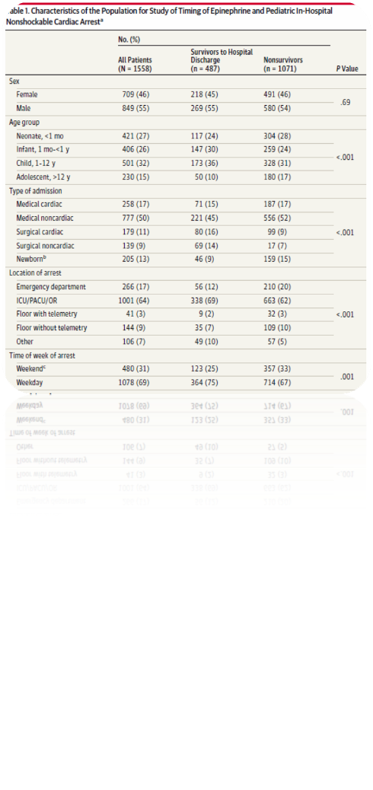
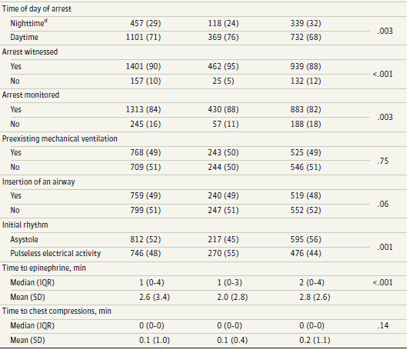
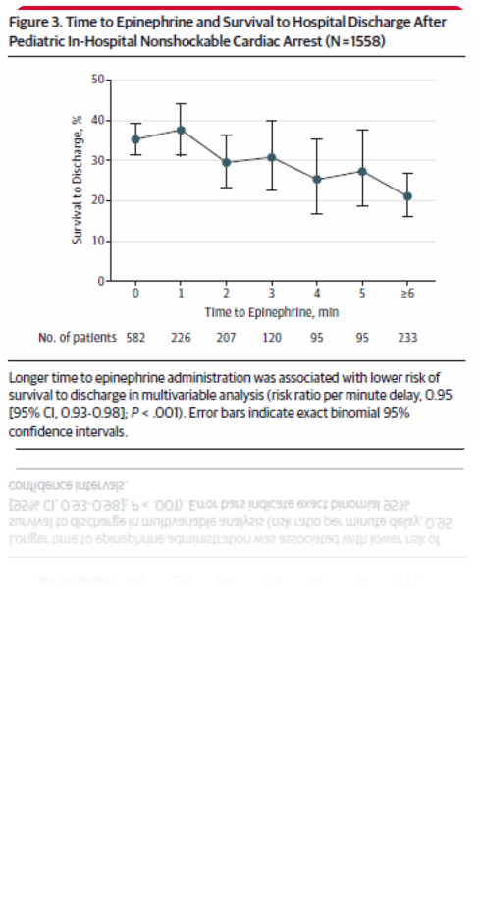
Resultados
A coorte final incluiu 1558 pacientes (Figura 1), idade mediana foi 9 meses (IQR- variação interquartil: 13 dias-5 anos), e 46% do sexo feminino. A mediana de tempo para a primeira dose de adrenalina foi um minuto (IQR, 0-4; intervalo, 0-20; média [SD], 2,6 [3,4] minutos) (Figura 2). A mediana de tempo para as compressões torácicas foi 0 minutos (IQR, 0-0). Paciente, eventos e características adicionais hospitalares são apresentados na Tabela 1.
Desfecho primário
Sobrevida até a alta foi de 31,3% (487/1558). Longo tempo de adrenalina foi significativamente associado com menor risco de sobrevivência até a alta na análise não ajustada (RR por minutos de atraso, [IC 95%, 0,91-0,97] 0,94; P <0,001) (Figura 3)

Slide 16
Resultados
Os desfechos secundários
De 1558 pacientes, 993 (63,7%) tiveram ROSC, e 745 (47,8%) estavam vivos 24 horas após a PCR;
217 de 1395 pacientes (15,6%) tiveram um resultado neurológico favorável documentada na alta hospitalar.
O aumento do tempo de epinefrina foi associado com uma diminuição de ROSC (RR por minutos de atraso minuto, [IC 95%, 0,94-0,97] 0,96; P <0,001), menor sobrevida às 24 horas (RR por minutos de atraso, 0,96 [95% CI, 0.94- 0,98]; P <0,001), e menor sobrevivência com resultado neurológico favorável (RR por minuto de atraso o, [IC 95%, 0,91-0,97] 0,94; P <0,001) na análise não ajustada.
Essas associações permaneceram estatisticamente significantes na análise multivariada para ROSC (RR por minuto de atraso, [IC 95%, 0,96-0,99] 0,97; P <0,001), até 24h de sobrevivência (atraso RR por minuto, 0,97 [IC 95%, 0.95- 0.99] ; P = 0,003), e para a sobrevivência neurológica com favorável resultado (atraso RR por minuto, 0,95 [IC 95%, 0,91-0,99]; P = 0,02), usando a principal definição.

Slide 17
Resultados
Os autores não encontraram nenhum sinal de associações não-lineares (ou seja, quadrática ou cúbica) entre o tempo de epinefrina e sobrevivência à alta hospitalar (todos P> 0,05).
A associação entre tempo de epinefrina e os vários resultados manteve-se estatisticamente significativa quando se utiliza análises escore de propensão e ao usar várias técnicas de imputação de dados faltantes.
Notes:
Escore de Propensão:
O pareamento de indivíduos entre os grupos faz com que as distribuições sejam similares, tornando os grupos comparáveis, de forma que as associações estimadas podem ser atribuídas unicamente à intervenção ou ao tratamento. Este trabalho explora o uso do método de escores de propensão no contexto epidemiológico,

Slide 18
Resultados
Hora de epinefrina como uma variável categórica
Como uma análise adicional, os pacientes foram divididos em 2 grupos: tempo de epinefrina de ≤5 minutos x > 5 minutos
O Grupo ≤ 5 minutos (1325/1558 pacientes [85%]) sobreviveu à alta em 33,1% (438/1325), comparado com 21,0% (49/233) do grupo > 5 minutos (233/1558 pacientes [15%]).
Na análise não ajustada, o grupo > 5 minutos tinha significativamente menor risco de ROSC (RR de 0,73[IC 95%, 0,64-0,84]; P <0,001), sobrevida de 24 horas (RR de 0,69 [IC95%, ,58-,83]; P <0,001), sobrevida até a alta (RR 0,64 [IC95%, 0,49-,83]; P = 0,001), e de sobrevivência até alta hospitalar com resultado neurológico favorável (RR 0,58 [IC 95 %, 0,38-0,88]; P = 0,01).
Esta associação permaneceu significativa na análise multivariada para ROSC (RR de 0,85 [IC 95%, 0,75-0,95]; P = 0,006), sobrevida após 24 horas (RR de 0,79 [IC 95%, 0,69-0,92]; P =. 002), e de sobrevivência para alta (RR de 0,75 [IC 95%, 0,60-0,93]; P = 0,01). Não houve associação significativa com a sobrevida à alta hospitalar com evolução neurológica favorável (RR de 0,77; [IC 95%, 0,47-1,25] P = 0,29).
Notes:
RR: Risco Exposto/ Risco Controle
O risco é a probabilidade de ocorrência de certo desfecho. Varia entre 0 e 1 e pode ser transformado em percentual ao se multiplicar por 100.

Slide 19


Slide 20
Discussão
Neste estudo de coorte multicêntrico de PCR em um Hospital Pediátrico Cardiológico, o atraso na administração de adrenalina foi associado com uma chance menor de ROSC, sobrevivência de 24 horas, a sobrevida à alta hospitalar e a sobrevida até a alta hospitalar com um resultado neurológico favorável em paciebtes com um ritmo inicial não chocável.
A lógica fisiológica é principalmente por meio de aumento α-adrenérgicos na pressão de perfusão coronária, que foi mostrado para ser um determinante importante do ROSC (9,11-30).
A associação entre a administração de adrenalina e uma melhor chance de ROSC é um achado consistente em todos os estudos (31-34). Uma vez que duração do PCR está associada com o resultado(21) e o ROSC é o primeiro passo para a significante recuperação, a justificativa para a administração de adrenalina como uma intervenção precoce para melhorar os resultados a longo prazo se torna aparente.
A falta de sobrevivência a longo prazo com epinefrina foi anteriormente atribuído à administração tarde da droga em ensaios clínicos de PCR fora do Hospital (35). Se a redução do tempo para epinefrina durante PCR intra-hospitalar e extra- hospital irá melhorar os resultados na população pediátrica ou de adultos necessita de esclarecimento.
Os resultados do presente estudo sugerem, no entanto, que há espaço para melhorias, com 15% dos pacientes pediátricos recebendo sua primeira dose de adrenalina mais de cinco minutos depois de perda de pulso.

Slide 21
Discussão
A adrenalina é recomendada em PCR pediátricas como a intervenção farmacológica de primeira linha(6,8).
Um estudo placebo controlado em adulto com PCR exta-hospitalar encontrou melhora da ROSC e sobrevivência a curto prazo com a administração de adrenalina (31). No entanto, o estudo foi insuficiente para detectar qualquer diferença no resultado a longo prazo por causa da inesperada falta de registros (36).
Resultados semelhantes foram relatados em um estudo comparando a administração de drogas intravenosas (com 79% dos que receberam epinefrina) vs nenhuma administração de drogas intravenosas em PCR extra-hospitalar (37).

Slide 22
Discussão
O objetivo do presente estudo não foi para responder à questão se a epinefrina deve ser dada ou não, mas para esclarecer se houve uma associação entre atraso na administração de epinefrina e o resultado durante PCR no hospital
Os presente autores relataram que um atraso na administração de epinefrina foi associado com uma diminuição significativa chance de bons resultados.
Há diferenças notáveis ​​entre a PCR pediátrica e no adulto em sua etiologia, epidemiologia e tratamento, incluindo a que mais crianças têm um ritmo não chocável (3). Apesar isso, os resultados atuais na população pediátrica estão em conformidade com aqueles previamente relatado para adultos (15).
O estudo incluiu apenas pacientes que inicialmente tinham um ritmo não chocável. Os autores do presente estudo decidiram analisar os dados somente a partir desta população de doentes para evitar confusão por desfibrilação ( componente sensível ao tempo de reanimação na parada cardíaca em pacientes adultos com um ritmo chocável)´(39)
Assim, os resultados não podem ser extrapolados para pacientes com um ritmo de choque; nem eles devem ser extrapolados para PCR fora do hospital.

Slide 23
Discussão
Uma série de limitações deve ser considerada na interpretação do estudo atual:
Os dados são observacionais, e a possibilidade de confusão desmedida permanece. Os autores tentaram explicar isso através de modelagem de regressão multivariada, incluindo o ajuste para a hora de CPR e do Centro Hospitalar, bem como várias características dos pacientes e de eventos. Foi excluído um pequeno número de pacientes com base em valores que podem diminuir a generalização de nossos resultados.
No entanto, a maioria dos pacientes tinha dados completos, o que nos permitiu ajustar para diversas variáveis, e os resultados não mudaram quando utilizada imputação múltipla para explicar os dados em falta.

Slide 24
Discussão
O registro de dados GWTG-R é projetado como uma ferramenta de melhoria de qualidade de dados.
A qualidade dos dados em sites pode, portanto, variar. No entanto, a AHA fornece diretrizes para relatórios padronizados e treinamento de todo o pessoal de entrada para garantir a precisão dos dados inseridos.
Além disto, os autores incluíram apenas os Hospitais com pelo menos 6 meses de dados e pelo menos 5 casos notificados para garantir a alta qualidade dos dados.
Dados não estavam cegos para o resultado dos pacientes, embora eles não tivessem conhecimento da hipótese do estudo atual. Como tal, os autores consideraram que é pouco provável que esta limitação seria viés presentess resultados.
A classificação das variáveis ​​de tempo foi feita em minutos inteiros, e o tempo real, portanto, poderia ter sido um pouco mal classificada. Além disso, variáveis ​​de tempo possam ser classificadas incorretamente nas folhas de código a partir do qual os dados foram abstraídos.

Slide 25
Discussão
O presente estudo não foi concebido para avaliar se epinefrina deve ser administrada.
Pacientes que não receberam epinefrina foram, portanto, excluídos.
740 pacientes não receberam epinefrina (Figura 1). 362 pacientes foram excluídos com base unicamente de não ter recebido epinefrina. Estes 362 pacientes tiveram uma taxa muito elevada de ROSC (94%) e um tempo de inatividade mediana curto (2 minutos [IQR, 1-5]), em comparação com a coorte incluído (64% ROSC e tempo mediano de inatividade de 14 minutos [IQR, 6 -28]).
Com base nessa diferença, os autores consideraram que esta população de doentes seja substancialmente diferente daquela incluída e acreditam que uma comparação significativa seria problemática, especialmente dado o tamanho relativamente pequeno da amostra global.

Slide 26


Slide 27
Conclusão
Entre as crianças com PCR intra-hospitalar com um ritmo inicial não passível de choque que recebeu epinefrina, o atraso na administração de adrenalina foi associada com diminuição de
  chance de sobrevivência para alta hospitalar
  ROSC
  Sobrevivência de 24 horas
  Sobrevivência até a alta hospitalar com um resultado neurológico favorável

Slide 28
ABSTRACT
Importance Delay in administration of the first epinephrine dose is associated with decreased survival among adults after in-hospital, nonshockable cardiac arrest. Whether this association is true in the pediatric in-hospital cardiac arrest population remains unknown.
Objective To determine whether time to first epinephrine dose is associated with outcomes in pediatric in-hospital cardiac arrest.
Design, Setting. and Participants We performed an analysis of data from the Get With the Guidelines–Resuscitation registry. We included US pediatric patients (age <18 years) with an in-hospital cardiac arrest and an initial nonshockable rhythm who received at least 1 dose of epinephrine. A total of 1558 patients (median age, 9 months [interquartile range [IQR], 13 days–5 years]) were included in the final cohort.
Exposure Time to epinephrine, defined as time in minutes from recognition of loss of pulse to the first dose of epinephrine.
Main Outcomes and Measures The primary outcome was survival to hospital discharge. Secondary outcomes included return of spontaneous circulation (ROSC), survival at 24 hours, and neurological outcome. A favorable neurological outcome was defined as a score of 1 to 2 on the Pediatric Cerebral Performance Category scale.
Results Among the 1558 patients, 487 (31.3%) survived to hospital discharge. The median time to first epinephrine dose was 1 minute (IQR, 0-4; range, 0-20; mean [SD], 2.6 [3.4] minutes). Longer time to epinephrine administration was associated with lower risk of survival to discharge in multivariable analysis (multivariable-adjusted risk ratio [RR] per minute delay, 0.95 [95% CI, 0.93-0.98]). Longer time to epinephrine administration was also associated with decreased risk of ROSC (multivariable-adjusted RR per minute delay, 0.97 [95% CI, 0.96-0.99]), decreased risk of survival at 24 hours (multivariable-adjusted RR per minute delay, 0.97 [95% CI, 0.95-0.99]), and decreased risk of survival with favorable neurological outcome (multivariable-adjusted RR per minute delay, 0.95 [95% CI, 0.91-0.99]). Patients with time to epinephrine administration of longer than 5 minutes (233/1558) compared with those with time to epinephrine of 5 minutes or less (1325/1558) had lower risk of in-hospital survival to discharge (21.0% [49/233] vs 33.1% [438/1325]; multivariable-adjusted RR, 0.75 [95% CI, 0.60-0.93]; P = .01).
Conclusions and Relevance Among children with in-hospital cardiac arrest with an initial nonshockable rhythm who received epinephrine, delay in administration of epinephrine was associated with decreased chance of survival to hospital discharge, ROSC, 24-hour survival, and survival to hospital discharge with a favorable neurological outcome.

Slide 29
REFERENCES: em forma de links! Consultem Aqui e Agora!
1
Topjian AA, Berg RA, Nadkarni VM. Pediatric cardiopulmonary resuscitation: advances in science, techniques, and outcomes. Pediatrics. 2008;122(5):1086-1098.
PubMed | Link to Article
2
Berg MD, Nadkarni VM, Zuercher M, Berg RA. In-hospital pediatric cardiac arrest. Pediatr Clin North Am. 2008;55(3):589-604.
PubMed | Link to Article
3
Nadkarni VM, Larkin GL, Peberdy MA, et al; National Registry of Cardiopulmonary Resuscitation Investigators. First documented rhythm and clinical outcome from in-hospital cardiac arrest among children and adults. JAMA. 2006;295(1):50-57.
PubMed | Link to Article
4
Girotra S, Spertus JA, Li Y, Berg RA, Nadkarni VM, Chan PS; American Heart Association Get With the Guidelines–Resuscitation Investigators. Survival trends in pediatric in-hospital cardiac arrests: an analysis from Get With the Guidelines-Resuscitation. Circ Cardiovasc Qual Outcomes. 2013;6(1):42-49.
PubMed | Link to Article
5
Tibballs J, Kinney S. A prospective study of outcome of in-patient paediatric cardiopulmonary arrest. Resuscitation. 2006;71(3):310-318.
PubMed | Link to Article
6
Kleinman ME, Chameides L, Schexnayder SM, et al. Part 14: Pediatric advanced life support: 2010 American Heart Association Guidelines for Cardiopulmonary Resuscitation and Emergency Cardiovascular Care. Circulation. 2010;122(18)(suppl 3):S876-S908.
PubMed | Link to Article
7
Kleinman ME, de Caen AR, Chameides L, et al; Pediatric Basic and Advanced Life Support Chapter Collaborators. Part 10: Pediatric basic and advanced life support: 2010 International Consensus on Cardiopulmonary Resuscitation and Emergency Cardiovascular Care Science With Treatment Recommendations. Circulation. 2010;122(16)(suppl 2):S466-S515.
PubMed | Link to Article
8
Biarent D, Bingham R, Eich C, et al. European Resuscitation Council Guidelines for Resuscitation 2010 section 6: paediatric life support. Resuscitation. 2010;81(10):1364-1388.
PubMed | Link to Article
9
Sanders AB, Ewy GA, Taft TV. Prognostic and therapeutic importance of the aortic diastolic pressure in resuscitation from cardiac arrest. Crit Care Med. 1984;12(10):871-873.
PubMed | Link to Article
10
Niemann JT, Criley JM, Rosborough JP, Niskanen RA, Alferness C. Predictive indices of successful cardiac resuscitation after prolonged arrest and experimental cardiopulmonary resuscitation. Ann Emerg Med. 1985;14(6):521-528.
PubMed | Link to Article

Slide 30
11
Paradis NA, Martin GB, Rivers EP, et al. Coronary perfusion pressure and the return of spontaneous circulation in human cardiopulmonary resuscitation. JAMA. 1990;263(8):1106-1113.
PubMed | Link to Article
12
Perondi MB, Reis AG, Paiva EF, Nadkarni VM, Berg RA. A comparison of high-dose and standard-dose epinephrine in children with cardiac arrest. N Engl J Med. 2004;350(17):1722-1730.
PubMed | Link to Article
13
Carpenter TC, Stenmark KR. High-dose epinephrine is not superior to standard-dose epinephrine in pediatric in-hospital cardiopulmonary arrest. Pediatrics. 1997;99(3):403-408.
PubMed | Link to Article
14
Dieckmann RA, Vardis R. High-dose epinephrine in pediatric out-of-hospital cardiopulmonary arrest. Pediatrics. 1995;95(6):901-913.
PubMed
15
Donnino MW, Salciccioli JD, Howell MD, et al; American Heart Association’s Get With the Guidelines-Resuscitation Investigators. Time to administration of epinephrine and outcome after in-hospital cardiac arrest with non-shockable rhythms: retrospective analysis of large in-hospital data registry. BMJ. 2014;348:g3028.
PubMed | Link to Article
16
Peberdy MA, Kaye W, Ornato JP, et al. Cardiopulmonary resuscitation of adults in the hospital: a report of 14720 cardiac arrests from the National Registry of Cardiopulmonary Resuscitation. Resuscitation. 2003;58(3):297-308.
PubMed | Link to Article
17
Cummins RO, Chamberlain D, Hazinski MF, et al; American Heart Association. Recommended guidelines for reviewing, reporting, and conducting research on in-hospital resuscitation: the in-hospital “Utstein style.” Circulation. 1997;95(8):2213-2239.
PubMed | Link to Article
18
Jacobs I, Nadkarni V, Bahr J, et al. Cardiac arrest and cardiopulmonary resuscitation outcome reports: update and simplification of the Utstein templates for resuscitation registries: a statement for healthcare professionals from a task force of the International Liaison Committee on Resuscitation (American Heart Association, European Resuscitation Council, Australian Resuscitation Council, New Zealand Resuscitation Council, Heart and Stroke Foundation of Canada, InterAmerican Heart Foundation, Resuscitation Councils of Southern Africa). Circulation. 2004;110(21):3385-3397.
PubMed | Link to Article
19
Peberdy MA, Ornato JP, Larkin GL, et al; National Registry of Cardiopulmonary Resuscitation Investigators. Survival from in-hospital cardiac arrest during nights and weekends. JAMA. 2008;299(7):785-792.
PubMed | Link to Article
20
Fiser DH. Assessing the outcome of pediatric intensive care. J Pediatr. 1992;121(1):68-74.
PubMed | Link to Article
21
Matos RI, Watson RS, Nadkarni VM, et al; American Heart Association’s Get With the Guidelines–Resuscitation (Formerly the National Registry of Cardiopulmonary Resuscitation) Investigators. Duration of cardiopulmonary resuscitation and illness category impact survival and neurologic outcomes for in-hospital pediatric cardiac arrests. Circulation. 2013;127(4):442-451.
PubMed | Link to Article

Slide 31
22
Ortmann L, Prodhan P, Gossett J, et al; American Heart Association’s Get With the Guidelines–Resuscitation Investigators. Outcomes after in-hospital cardiac arrest in children with cardiac disease: a report from Get With the Guidelines-Resuscitation. Circulation. 2011;124(21):2329-2337.
PubMed | Link to Article
23
Zou G. A modified Poisson regression approach to prospective studies with binary data. Am J Epidemiol. 2004;159(7):702-706.
PubMed | Link to Article
24
Zou GY, Donner A. Extension of the modified Poisson regression model to prospective studies with correlated binary data. Stat Methods Med Res. 2013;22(6):661-670.
PubMed | Link to Article
25
Girotra S, Chan PS. Trends in survival after in-hospital cardiac arrest. N Engl J Med. 2013;368(7):680-681.
PubMed | Link to Article
26
Peng TJ, Andersen LW, Saindon BZ, et al; American Heart Association’s Get With the Guidelines-Resuscitation Investigators. The administration of dextrose during in-hospital cardiac arrest is associated with increased mortality and neurologic morbidity. Crit Care. 2015;19(1):160.
PubMed | Link to Article
27
Meaney PA, Nadkarni VM, Cook EF, et al; American Heart Association National Registry of Cardiopulmonary Resuscitation Investigators. Higher survival rates among younger patients after pediatric intensive care unit cardiac arrests. Pediatrics. 2006;118(6):2424-2433.
PubMed | Link to Article
28
Donoghue AJ, Nadkarni VM, Elliott M, Durbin D; American Heart Association National Registry of Cardiopulmonary Resuscitation Investigators. Effect of hospital characteristics on outcomes from pediatric cardiopulmonary resuscitation: a report from the national registry of cardiopulmonary resuscitation. Pediatrics. 2006;118(3):995-1001.
PubMed | Link to Article
29
Ornato JP, Peberdy MA, Reid RD, Feeser VR, Dhindsa HS; NRCPR Investigators. Impact of resuscitation system errors on survival from in-hospital cardiac arrest. Resuscitation. 2012;83(1):63-69.
PubMed | Link to Article
30
Weiner GM, Niermeyer S. Medications in neonatal resuscitation: epinephrine and the search for better alternative strategies. Clin Perinatol. 2012;39(4):843-855.
PubMed | Link to Article
31
Jacobs IG, Finn JC, Jelinek GA, Oxer HF, Thompson PL. Effect of adrenaline on survival in out-of-hospital cardiac arrest: a randomised double-blind placebo-controlled trial. Resuscitation. 2011;82(9):1138-1143.
PubMed | Link to Article
32
Hagihara A, Hasegawa M, Abe T, Nagata T, Wakata Y, Miyazaki S. Prehospital epinephrine use and survival among patients with out-of-hospital cardiac arrest. JAMA. 2012;307(11):1161-1168.
PubMed | Link to Article

Slide 32
33
Nakahara S, Tomio J, Takahashi H, et al. Evaluation of pre-hospital administration of adrenaline (epinephrine) by emergency medical services for patients with out of hospital cardiac arrest in Japan: controlled propensity matched retrospective cohort study. BMJ. 2013;347:f6829.
PubMed | Link to Article
34
Goto Y, Maeda T, Goto Y. Effects of prehospital epinephrine during out-of-hospital cardiac arrest with initial non-shockable rhythm: an observational cohort study. Crit Care. 2013;17(5):R188.
PubMed | Link to Article
35
Reynolds JC, Rittenberger JC, Menegazzi JJ. Drug administration in animal studies of cardiac arrest does not reflect human clinical experience. Resuscitation. 2007;74(1):13-26.
PubMed | Link to Article
36
Olasveengen TM. Adrenaline for out of hospital cardiac arrest? BMJ. 2013;347:f7268.
PubMed | Link to Article
37
Olasveengen TM, Sunde K, Brunborg C, Thowsen J, Steen PA, Wik L. Intravenous drug administration during out-of-hospital cardiac arrest: a randomized trial. JAMA. 2009;302(20):2222-2229.
PubMed | Link to Article
38
Callaway CW. Questioning the use of epinephrine to treat cardiac arrest. JAMA. 2012;307(11):1198-1200.
PubMed | Link to Article
39
Chan PS, Krumholz HM, Nichol G, Nallamothu BK; American Heart Association National Registry of Cardiopulmonary Resuscitation Investigators. Delayed time to defibrillation after in-hospital cardiac arrest. N Engl J Med. 2008;358(1):9-17.
PubMed | Link to Article

Slide 33


Drs. Joaquim (R4 em UTI Pediátrica), Luciana Meister, Roberto Farias (R3 em UTI Pediátrica)

